Slide 1


Візуалізація рядів даних
Урок 9
2-ге видання, оновлене

Slide 2


Запитання
Що таке графік? Для чого його використовують?
Що таке діаграма? Для чого її використовують?
Які ви знаєте види діаграм у табличному процесорі Excel і як побудувати в Excel діаграми цих видів?

Slide 3
Діаграми
Ви вже знаєте, що для наочного подання й аналізу рядів даних використовують діаграми. На діаграмах числові дані подаються геометричними фігурами:
точками
відрізками
прямо-кутниками
секторами круга та ін.
Розміри цих фігур пропорційні числовим даним, за якими побудовано діаграму Це дає можливість візуально оцінити співвідношення між числами в одному або в кількох рядах даних.

Slide 4


Діаграми
На уроках інформатики в 7-му і 8-му класах ви будували стовпчасті діаграми, гістограми, секторні й точкові діаграми.
Діаграма — графічне зображення, що наочно відображає співвідношення між числовими даними за допомогою лінійних відрізків або геометричних фігур.
Слово «діаграма» походить від грецького diagramma — зображення, малюнок, креслення.

Slide 5
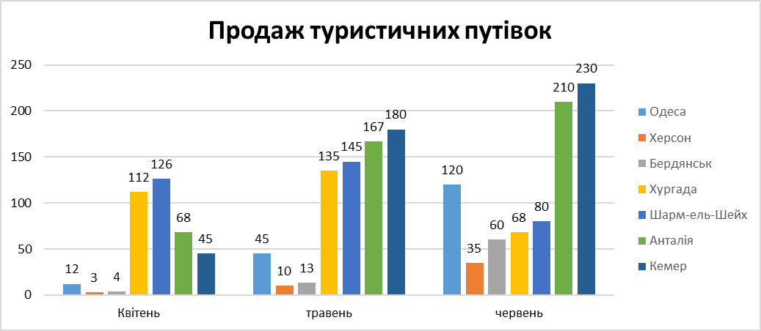
Повторення
Назва діаграми
Значення даних
Підписи значень даних
Легенда
Підписи на горизонтальній осі
Категорії даних

Slide 6
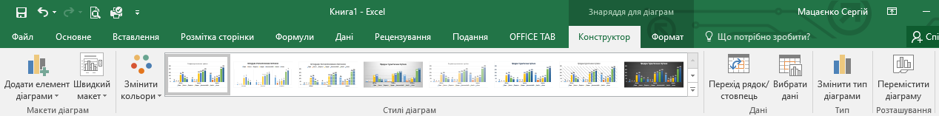
Повторення
Елементи керування для редагування діаграми, що розміщені на вкладці Конструктор.
Змінити кольори
Поміняти місцями відображення стовпців і рядків
Готові макети діаграм
Стилі оформлення діаграм
Змінити тип діаграми

Slide 7
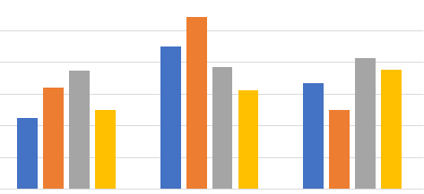
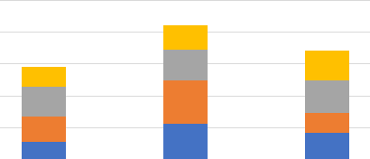
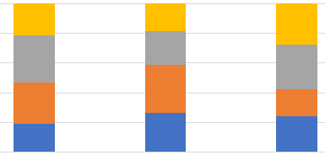
Діаграми
Нагадаємо, що стовпчасту діаграму доцільно будувати тоді, коли потрібно порівняти значення кількох рядів даних.
Звичайна стовпчаста діаграма
Стовпчаста діаграма з накопиченням
Стовпчаста нормована діаграма з накопиченням

Slide 8
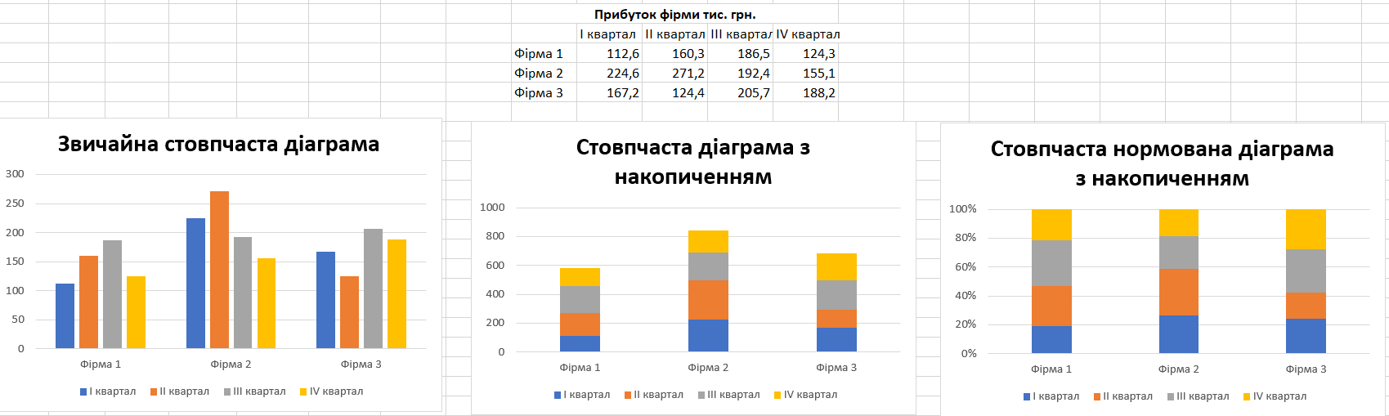
Діаграми
Стовпчаста діаграма з накопиченням відображає частини цілого в усьому цілому (прибутки фірми в кожному із чотирьох кварталів, що в сумі дають прибуток фірми за рік) або кожний із доданків у сумі їх значень для кількох рядів даних.

Slide 9
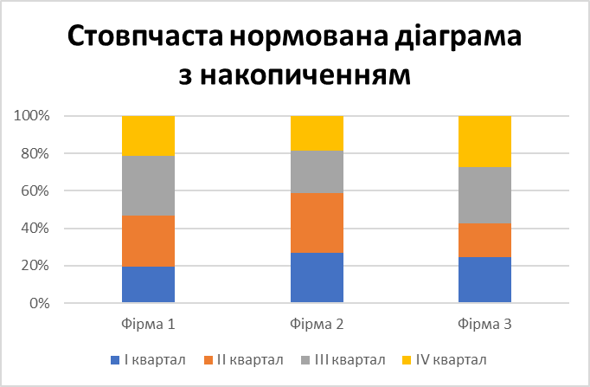
Діаграми
Нормована стовпчаста діаграма з накопиченням також відображає частини цілого в усьому цілому,
але у відсотках. Усе ціле приймається за 100%, визначаються відсотки кожної частини від цих 100%, і всі ці відсотки-частини відображаються частинами одного стовпця діаграми.

Slide 10
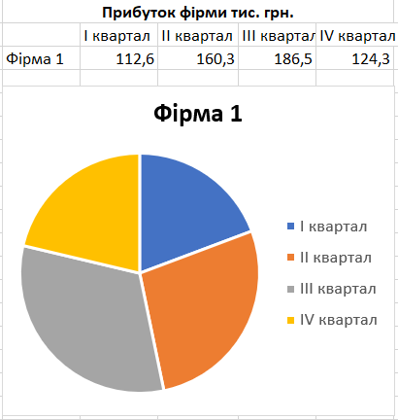
Діаграми
Ви також знаєте, що секторні діаграми будуються для одного ряду даних, якщо потрібно відобразити частку кожного окремого даного в загальній сумі.
На малюнку наведено секторну діаграму, на якій зображено прибутки однієї фірми за кожний з чотирьох кварталів року.

Slide 11
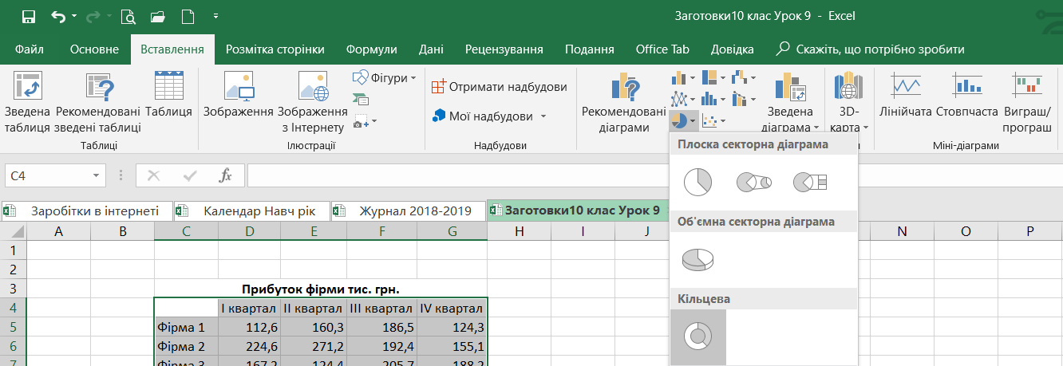
Діаграми
Подібну діаграму можна побудувати для кількох рядів даних — кільцеву діаграму, виконавши Вставлення ⇒ Вставити секторну або кільцеву діаграму⇒ Кільцева.
1
2
3

Slide 12
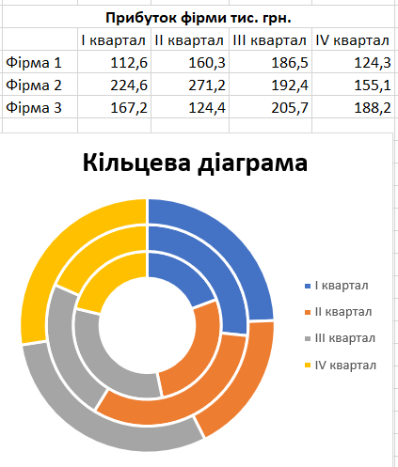
Діаграми
На малюнку наведено кільцеву діаграму, на якій зображено прибутки трьох фірм за кожний із чотирьох кварталів року. Внутрішнє кільце відповідає першій фірмі в таблиці, зовнішнє — третій. На такій діаграмі зручно візуально порівнювати прибутки різних фірм в одних і тих самих або в різних кварталах.

Slide 13
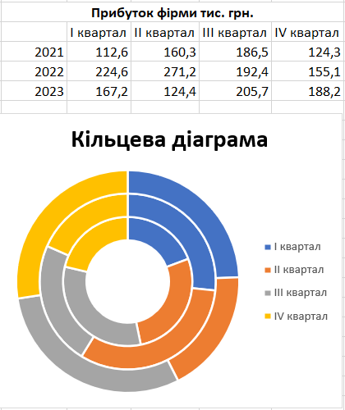
Діаграми
Аналогічно, якщо побудувати кільцеву діаграму за даними таблиці, у якій наведено прибутки однієї фірми за кожний із чотирьох кварталів кількох років, то буде зручно візуально порівнювати, наприклад, прибутки фірми в одному й тому самому кварталі, але в різні роки.

Slide 14



Розгадайте ребус
Діаграма
«Ребуси українською» © rebus1.com

Slide 15
Дайте відповіді на запитання
Що таке візуалізація? Чим пояснюється її популярність?
Які засоби візуалізації ви знаєте?
Що відображається на стовпчастих діаграмах з накопиченням? У яких випадках доцільно використовувати такі діаграми?
Що відображається на нормованих стовпчастих діаграмах з накопиченням? У яких випадках доцільно використовувати такі діаграми?

Slide 16

Домашнє завдання
Проаналізувати
§ 2.3, с. 49-50

Slide 17

Працюємо за комп’ютером
Сторінка
54 (задача 1)

Slide 18
Дякую за увагу!
Урок 9
2-ге видання, оновлене

